Slide 1
Atelier éditeurs indications thérapeutiques exécutables avec CQL
David OUAGNE, François MACARY
20 octobre 2021

Slide 2
Audience ciblée
Editeurs d’applications ou services d’aide à la prescription
  Développeurs, concepteurs
Editeurs d’applications ou services d’aide à la décision
  Développeurs, concepteurs
Systèmes en santé
  Architectes, développeurs et intégrateurs
Copyright 2021 –PHAST

Slide 3
Objectifs d’apprentissage
Acculturation sur la transformation des indications thérapeutiques de la forme narrative à la forme exécutable
Acculturation sur le langage CQL et son écosystème
Démontrer l’usage de CQL dans un contexte d’aide à la décision
Prise en main de l’environnement d’édition/exécution des indications CQL
Copyright 2021 –PHAST

Slide 4
Plan
1) Transformation des indications thérapeutiques
  Périmètre et objectifs
  Modèles et standards sous-jacents
  Méthode de transformation
  Résultats et démo sur un exemple
2) Présentation technique
  Architecture
  Survol du CQL
3) Prise en main
  Ressources disponibles
  Utilisation des indications par des CDS
4) Questions/réponses
5) Conclusion
Copyright 2021 –PHAST

Slide 5
Plan
1) Transformation des indications thérapeutiques
  Périmètre et objectifs
  Modèles et standards sous-jacents
  Méthode de transformation
  Résultats et démo sur un exemple
2) Présentation technique
  Architecture
  Survol du CQL
3) Prise en main
  Ressources disponibles
  Utilisation des indications par des CDS
4) Questions/réponses
5) Conclusion
Copyright 2021 –PHAST

Slide 6
1) Name of the medicinal product
RCP de médicament
Plan standardisé international
« SmPC »
2) Qualitative and quantitative composition
3) Pharmaceutical form
4) Clinical particulars
4.1 Therapeutic indications
4.2 Posology and method of administration
4.3 Contraindications
EMA
4.4 Special warnings and precautions for use
2021:
electronic product information (ePI) initiative
4.5 Interactions
4.6 Fertility, pregnancy and lactation
4.7 Effects on ability to drive and use machines
4.8 Undesirable effects
FHIR documents
4.9 Overdose
5) Pharmacological properties
6) Pharmaceutical particulars
…
Copyright 2021 –PHAST

Slide 7

1) Name of the medicinal product
Couverture projetée du RPC par le catalogue de référence
Contenu statique convertible avec les bons standards syntaxiques et sémantiques
2) Qualitative and quantitative composition
3) Pharmaceutical form
4) Clinical particulars
4.1 Therapeutic indications
4.2 Posology and method of administration
Contenu à appliquer dynamiquement au contexte clinique de la prescription, requérant, en plus, un standard de règles d’inférence
4.3 Contraindications
4.4 Special warnings and precautions for use
4.5 Interactions
4.6 Fertility, pregnancy and lactation
4.7 Effects on ability to drive and use machines
4.8 Undesirable effects
4.9 Overdose
5) Pharmacological properties
6) Pharmaceutical particulars
…
Copyright 2021 –PHAST

Slide 8





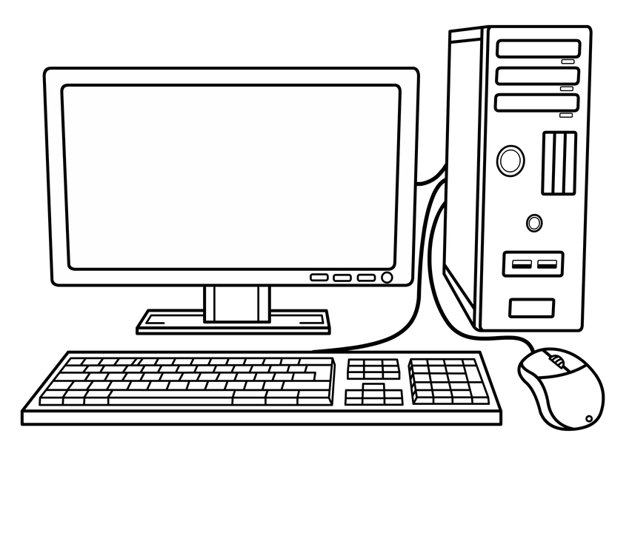

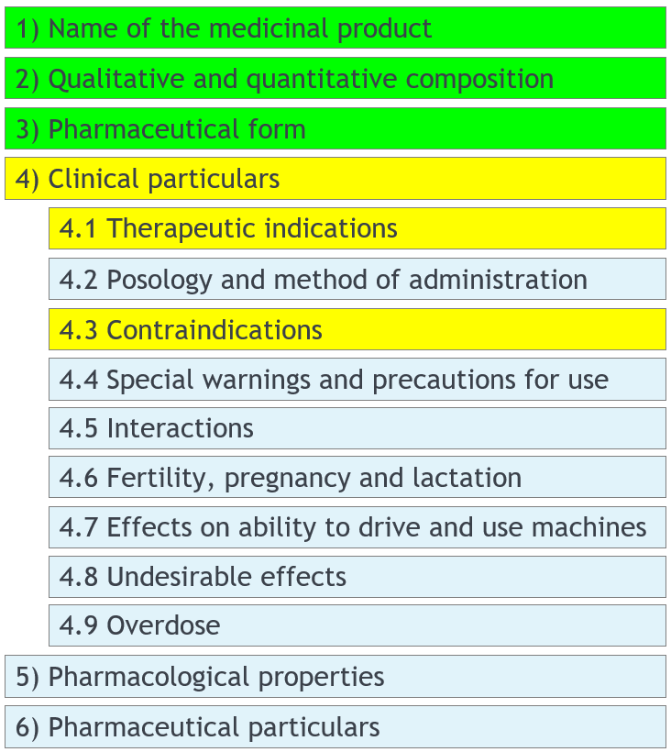



Cible : les LAP, LAD, … et les services CDS mutualisés
prescrire
Contrôle des caractéristiques du médicament / au contexte clinique
Obtenir les caractéristiques du produit
Processus cliniques impliquant des médicaments
Services CDS
délivrer
administrer
évaluer
Copyright 2021 –PHAST

Slide 9
Plan
1) Transformation des indications thérapeutiques
  Périmètre et objectifs
  Modèles et standards sous-jacents
  Méthode de transformation
  Résultats et démo sur un exemple
2) Présentation technique
  Architecture
  Survol du CQL
3) Prise en main
  Ressources disponibles
  Utilisation des indications par des CDS
4) Questions/réponses
5) Conclusion
Copyright 2021 –PHAST

Slide 10
3 modèles à articuler
Modèle d’inférence
Modèle d’information :
  Une structure de données construite pour l’échange et/ou l’enregistrement des informations médicales
  Modèle de concept :
  Les significations échangées et/ou enregistrées
  Modèle d’inférence :
  La connaissance nécessaire pour inférer des conclusions et des décisions à partir des informations signifiantes reçues et/ou enregistrées
utilise
Modèle de concept
utilise
exploite
Modèle d’information
A L Rector PD Johnson S Tu C Wroe and J Rogers (2001) Interface of inference models with concept and medical record models. in S Quaglini, P Barahona and S Andreassen (eds) Proc Artificial Intelligence in Medicine Europe (AIME-2001 ) Springer:314-323
Copyright 2021 –PHAST

Slide 11









Les standards représentant l’état de l’art
Modèle d’inférence
Modèle d’information :
  Une structure de données construite pour l’échange et/ou l’enregistrement des informations médicales
  Modèle de concept :
  Les significations échangées et/ou enregistrées
  Modèle d’inférence :
  La connaissance nécessaire pour inférer des conclusions et des décisions à partir des informations signifiantes reçues et/ou enregistrées
utilise
Modèle de concept
utilise
invoque
exploite
Modèle d’information
(modèle pour l’échange)
Copyright 2021 –PHAST

Slide 12
Peut porter les indications simples
MedicationKnowledge
ClinicalUseDefinition
MedicationKnowledge porte les chapitres 1, 2, 3 du RCP
MedicationKnowledge + ClinicalUseDefinition peuvent porter des indications/contrindications n’impliquant pas une logique trop complexe
Une logique plus complexe avec plusieurs niveaux de parenthésage nécessite le recours à CQL
Copyright 2021 –PHAST

Slide 13
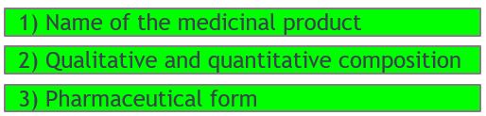
SNOMED CT est le standard le plus pertinent pour représenter les médicaments en DC, aux différents niveaux de granularité souhaités
Medicinal Product
Universal restriction
Medicinal Product Only
Medicinal Product Precise Only
Medicinal Product Form
Medicinal Product Form Only
Médicament contenant seulement alfacalcidol
Sévélamer carbonate en cpr oral
Clinical Drug
Enoxaparine sodique 2000 UI anti-Xa, sol inj, srg
Copyright 2021 –PHAST

Slide 14
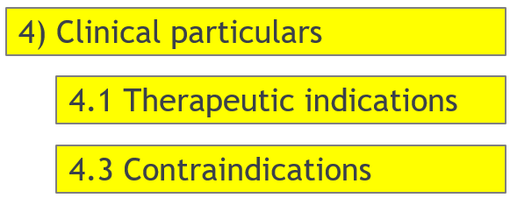
Une minorité d’indications pourraient se traduire par un seul concept (pré ou post coordonné) SNOMED CT
Traitement curatif des infections à Mycobacterium avium chez les patients infectés par le VIH, chez l'adulte
(clarithromycine)
traitement
18629005 |administration de médicament|
curatif
: 363703001 |a pour intention| = 73808002 |curative|
des
, 363702006 |a pour cible| =
(371685005 |infection causée by Mycobacterium avium|
infections à mycobactéries av.
: 47429007 |associée à| = 86406008 |infection VIH|)
Mais la majorité nécessite le recours à CQL
chez les patients infectés par VIH
chez l’adulte
, 370131001 |catégorie de sujet| = 133936004 |adulte|
18629005: 363703001 = 73808002, 363702006 = (371685005: 47429007 = 86406008), 370131001 = 133936004
Copyright 2021 –PHAST

Slide 15
OU
ET
curative
FAUX
|a pour intention|
363703001
VRAI
prophylactique
ꓱ
⊃
utilise
…
⊂
|catégorie de sujet|
370131001
adulte
…
Modèle d’inférence
caractéristique mesurable du sujet (LOINC)
voie orale
voie intraveineuse
…
Une indication thérapeutique
Modèle de concept
|Administration de médicament|
18629005
|voie d’administration|
410675002
pathologie
procédure
utilise
|a pour cible|
363702006
situation clinique
invoque
Modèle d’information
|méthode|
129264002
observation (LOINC)
durée maximale (LOINC)
perfusion
…
Library
MedicationKnowledge
ClinicalUseIssue
Patient
MedicationRequest
Medication
exploite
Observation
Condition
AllergyIntolerance
…
Copyright 2021 –PHAST

Slide 16
Plan
1) Transformation des indications thérapeutiques
  Périmètre et objectifs
  Modèles et standards sous-jacents
  Méthode de transformation
  Résultats et démo sur un exemple
2) Présentation technique
  Architecture
  Survol du CQL
3) Prise en main
  Ressources disponibles
  Utilisation des indications par des CDS
4) Questions/réponses
5) Conclusion
Copyright 2021 –PHAST

Slide 17
Niveaux de représentation de la connaissance
Niveau | Forme | Opérations effectuées
L1 | Narrative | Texte d’une indication thérapeutique : Ostéodystrophie rénale radiologiquement ou biologiquement évidente, chez l’insuffisant rénal ou l’hémodialysé
L2 | Semi-structurée | Texte découpé en propositions couplées avec la sémantique associée, avec une articulation logique entre les propositions
L3 | Structurée | Spécification conforme aux standards, encodant la logique, avec les structures de données et les jeux de valeurs associés, prête à l’implémentation
L4 | Exécutable | CDS implémenté et mis en œuvre dans un environnement local d’exécution (par exemple embarqué dans un DPI ou disponible sous forme de service appelable par API)
Adapté de : Boxwala, AA, et al.. A multi-layered framework for disseminating knowledge for computer-based decision support. J Am Med Inform Assoc 2011(18) i132-i139.
Copyright 2021 –PHAST

Slide 18


Une méthode de transformation agile
Equipe de projet Indications
2 pharmaciens
L1 - narrative
4 médecins, 1 terminologiste
L2 - semi-structurée
2 experts des standards
L3 - structurée
1 architecte IT, 1 ingénieur de la connaissance
L4 - exécutable
Copyright 2021 –PHAST

Slide 19
Une méthode en trois grandes étapes
Découpage du texte en propositions avec articulation logique
Normalisation sémantique et logique :
Choisir les concepts nécessaires à chaque proposition dans les terminologies de référence SNOMED CT, LOINC, UCUM.
Construire l’arbre booléen portant l’articulation logique
Formalisation dans les standards FHIR et CQL
Convertir l’arbre booléen en expressions CQL utilisant les concepts choisis.
Instancier les ressources FHIR nécessaires (MedicationKnowledge, …)
Charger les expressions CQL portant l’indication dans une ressource Library référencée par MedicationKnowledge.
L1
L1’
L1’
L2
L2
L3
à l’exécution
$cql
L4
Copyright 2021 –PHAST

Slide 20
Plan
1) Transformation des indications thérapeutiques
  Périmètre et objectifs
  Modèles et standards sous-jacents
  Méthode de transformation
  Résultats et démo sur un exemple
2) Présentation technique
  Architecture
  Survol du CQL
3) Prise en main
  Ressources disponibles
  Utilisation des indications par des CDS
4) Questions/réponses
5) Conclusion
Copyright 2021 –PHAST

Slide 21
Données quantitatives, point d’étape
13 674 spécialités présentes dans CIOdc
7 217 indications thérapeutiques
  Projet de structuration des indications lancé en octobre 2020
  6 461 ont atteint le niveau structuré (90%)
3 944 contrindications
  Projet de structuration des contrindications lancé en octobre 2021
L3
Copyright 2021 –PHAST

Slide 22
Exemple
Marcel Pasbiendesos – M, 65 ans
Néphrologie
Situation clinique
Traitements
IND: traitement curatif de l'ostéodystrophie rénale radiologiquement évidente et/ou avec élévation des phosphatases alcalines et hypocalcémie (< 95 mg/l) chez l'insuffisant rénal avec une clairance de la créatinine < 30 ml/mn et chez l'hémodialysé
Insuffisance rénale chronique
(clairance créatinine = 25mL/mn)
ALFACALCIDOL 1 µg THERAMEX, caps
Ostéodystrophie biologiquement avérée
Phosphatase alcaline élevée
RENVELA 800 mg, cpr
IND: Contrôle de l’hyperphosphorémie chez le patient atteint d’insuffisance rénale chronique non dialysé, dont le taux de phosphates sériques est supérieur ou égal à 1,78 mmol/l, chez l'adulte
Hypocalcémie (Ca= 90 mg/L)
Hyperphosphorémie
(1.80 mmol/L)
LOVENOX 2 000 iu antiXa/0.2 mL, sol inj, srg
IND: Traitement prophylactique de la maladie thrombo-embolique veineuse chez les patients atteints d’une affection médicale aigüe et dont la mobilité est réduite
Mobilité réduite
Copyright 2021 –PHAST

Slide 23
Patient
"id": "phast-14602", …, "name": [{"family": "Pasbiendesos", "given": ["Marcel"]}]
"gender": "male", "birthDate": "1956-04-26"
Observation
(hypocalcémie)
"id": "phast-14603"
"code": {"coding": [{system": "http://loinc.org", "code": "17861-6", "display": "Calcium sur Sérum/Plasma"}]}
"effectiveDateTime": "2021-06-29",
"valueQuantity": {"value": 90, "unit": "mg/L", "system": "http://unitsofmeasure.org"}
Condition
(ostéodystrophie rénale)
"id": "phast-14604"
"clinicalStatus": {"coding": [{"code": "active"}]}
"code": {"coding": [{system": "http://snomed.info/sct", "code": "16726004", "display": "osteodystrophie rénale"}]}
" recordedDateTime": "2021-02-23",
La situation clinique
de
Marcel
Condition
(phosphatase alcaline élevée)
"id": "phast-14605"
"clinicalStatus": {"coding": [{"code": "active"}]}
"code": {"coding": [{system": "http://snomed.info/sct", "code": "166627004", "display": "phosphatase alcaline sérique élevée"}]}
" recordedDateTime": "2021-06-29",
Condition
(insuffisance rénale chronique)
"id": "phast-14606"
"clinicalStatus": {"coding": [{"code": "active"}]}
"code": {"coding": [{system": "http://snomed.info/sct", "code": "723190009", "display": "insuffisance rénale chronique"}]}
" recordedDateTime": "2021-06-29",
Observation
(clairance de la créatinine basse)
"id": "phast-14607"
"code": {"coding": [{system": "http://loinc.org", "code": "2164-2", "display": "clairance de la créatinine urinaire"}]}
"effectiveDateTime": "2021-06-29",
"valueQuantity": {"value": 25, "unit": "mL/min", "system": "http://unitsofmeasure.org"}
Observation
(hyperphosphorémie)
"id": "phast-14608"
"code": {"coding": [{system": "http://loinc.org", "code": "14879-1", "display": "phosphorémie"}]}
"effectiveDateTime": "2021-06-29",
"valueQuantity": {"value": 1.80, "unit": "mmol/L", "system": "http://unitsofmeasure.org"}
Condition
(mobilité réduite)
"id": "phast-14609"
"clinicalStatus": {"coding": [{"code": "active"}]}
"code": {"coding": [{system": "http://snomed.info/sct", "code": "8510008", "display": "mobilité réduite"}]}
" recordedDateTime": "2021-02-23",
Copyright 2021 –PHAST

Slide 24
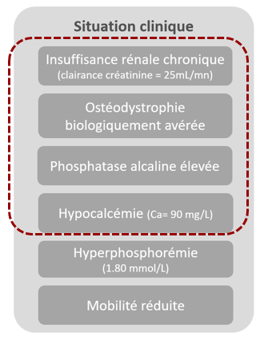
Exemple 1
Structuration de l’indication de l’Alfacalcidol
ALFACALCIDOL 1 µg THERAMEX, caps
IND: traitement curatif de l'ostéodystrophie rénale radiologiquement évidente et/ou avec élévation des phosphatases alcalines et hypocalcémie (< 95 mg/l) chez l'insuffisant rénal avec une clairance de la créatinine < 30 ml/mn et chez l'hémodialysé
Copyright 2021 –PHAST

Slide 25
Indication
THERAMEX
1 µg, capsule
Traitement curatif de l'ostéodystrophie rénale radiologiquement évidente et/ou avec élévation des phosphatases alcalines et hypocalcémie (< 95 mg/l) chez l'insuffisant rénal avec une clairance de la créatinine < 30 ml/mn et chez l'hémodialysé
1) Découpage du texte en propositions + articulation logique
« Traitement curatif » (intention de traitement) → Modèle d’information (FHIR) : MedicationKnowledge
Reste du texte = cible du traitement (ostéodystrophie rénale et conditions associées), découpé en 7 propositions, articulées par plusieurs niveaux de « et » et de « ou ». → Modèle d’inférence CQL: Library
Copyright 2021 –PHAST

Slide 26
Traitement curatif de l'ostéodystrophie rénale radiologiquement évidente et/ou avec élévation des phosphatases alcalines et hypocalcémie (< 95 mg/l) chez l'insuffisant rénal avec une clairance de la créatinine < 30 ml/mn et chez l'hémodialysé
2) Normalisation sémantique et logique
MedicationKnowledge...treatmentIntent = |intention curative| (373808002)
La cible à soigner, donc à chercher dans le dossier du patient
<<|ostéodystrophie rénale|
16726004
et
(assortie des conditions)
ou
(avec l’une des comorbidités)
ou
(prouvée par)
<<|hémodialysé|
152421000119107
radiologiquement évidente
|interprète| = <<|radiographie osseuse|,
363714003 424398008
|a pour interprétation| = <<|ostéodystrophie|
363713009 12010005
et
(insuffisance rénale)
et
(biologiquement évidente)
clairance rénale de la créatinine
(2164-2)
< 30 mL/min
<<|insuffisance rénale chronique|
723190009
hypocalcémie
calcium sérique
17861-6
< 95 mg/L
Légende :
  FHIR
  SNOMED CT LOINC
  UCUM
  << : le concept et tous ses
  descendants
élévation des phosphatases alcalines
<<|phosphatase alcaline sérique élevée|
166627004
Copyright 2021 –PHAST

Slide 27
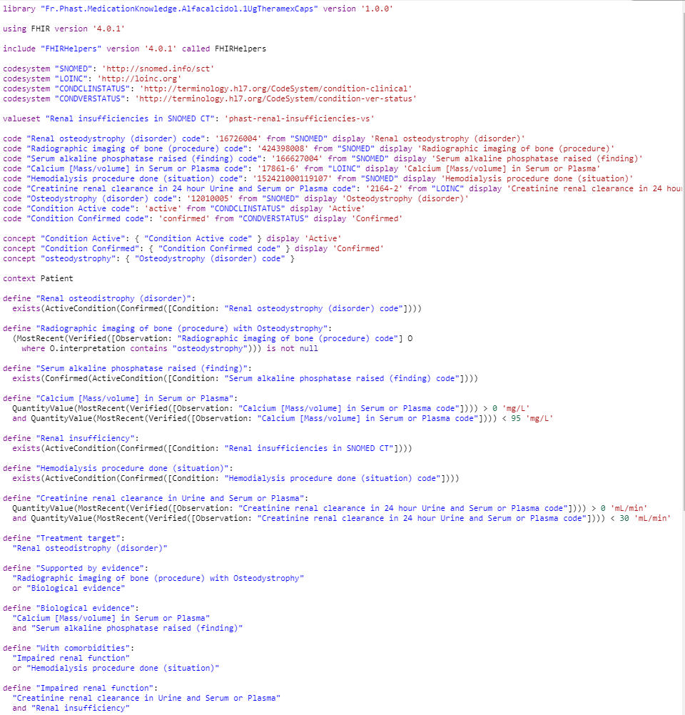

Traitement curatif de l'ostéodystrophie rénale radiologiquement évidente et/ou avec élévation des phosphatases alcalines et hypocalcémie (< 95 mg/l) chez l'insuffisant rénal avec une clairance de la créatinine < 30 ml/mn et chez l'hémodialysé
2) Formalisation dans les standards
MedicationKnowledge
library:
treatmentIntent : |intention curative| (373808002)
Library
content :
Copyright 2021 –PHAST

Slide 28
Démo de l’exemple 1
Copyright 2021 –PHAST

Slide 29
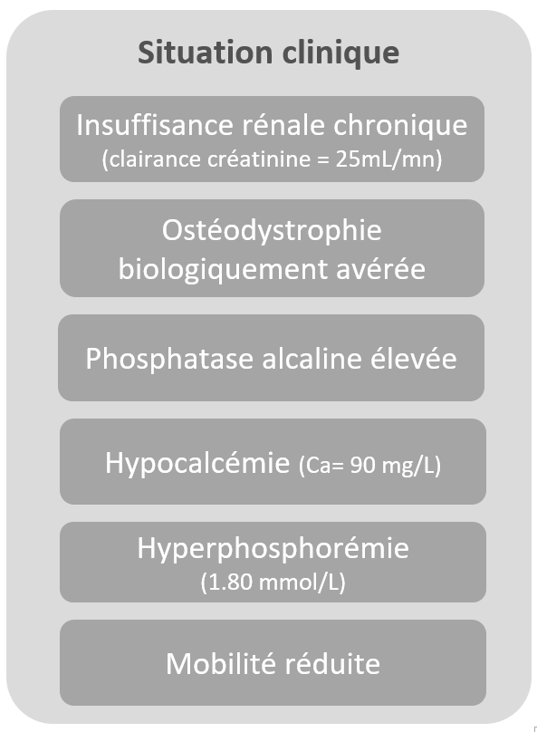
Exemple 2
Structuration de l’indication du Lovénox
LOVENOX 2 000 iu antiXa/0.2 mL, sol inj, srg
IND: Traitement prophylactique de la maladie thrombo-embolique veineuse chez les patients atteints d’une affection médicale aigüe et dont la mobilité est réduite
Copyright 2021 –PHAST

Slide 30
Indication
LOVENOX
2 000 iu antiXa/0.2 mL, sol inj
Traitement prophylactique de la maladie thrombo-embolique veineuse chez les patients atteints d’une affection médicale aigüe et dont la mobilité est réduite
1) Découpage du texte en propositions + articulation logique
« Traitement prophylactique » (intention de traitement)
Notée dans le catalogue : MedicationKnowledge
Notée dans la prescription : MedicationRequest
Reste du texte :
cible du traitement (maladie à prévenir : maladie thrombo-embolique veineuse)
lorsque présence de maladie aigüe et de mobilité réduite
→ Modèle d’inférence CQL: Library
Copyright 2021 –PHAST

Slide 31
Traitement prophylactique de la maladie thrombo-embolique veineuse chez les patients atteints d’une affection médicale aigüe et dont la mobilité est réduite
2) Normalisation sémantique et logique
catalogue
MedicationKnowledge...treatmentIntent = |prophylaxie| (360271000)
prescription
MedicationRequest ...treatmentIntent = |prophylaxie| (360271000)
La cible à prévenir, donc pas à chercher dans le dossier du patient
|maladie thromboembolique veineuse|
16726004
et
(assortie des conditions)
<<|maladie aigüe|
2704003
<<|mobilité réduite|
8510008
Légende :
  FHIR
  SNOMED CT LOINC
  UCUM
  << : le concept et tous ses
  descendants
Copyright 2021 –PHAST

Slide 32
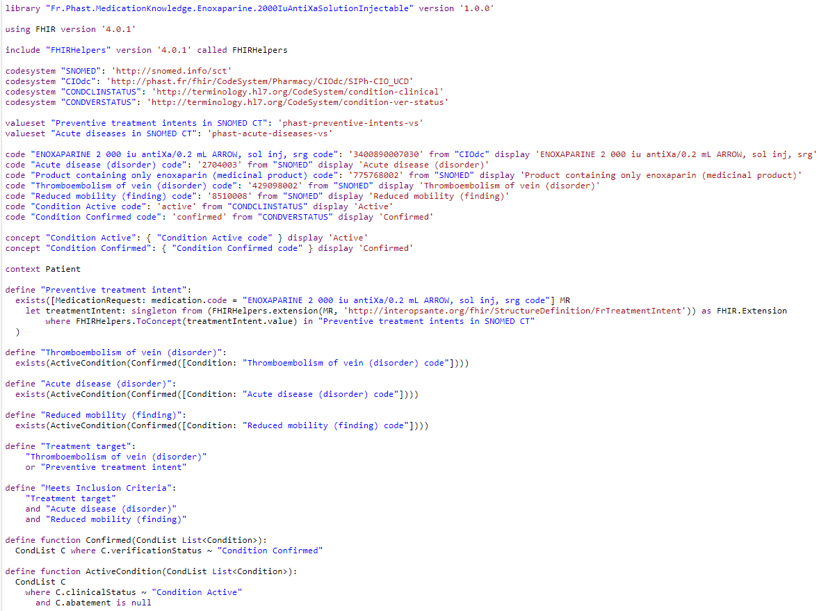
Traitement prophylactique de la maladie thrombo-embolique veineuse chez les patients atteints d’une affection médicale aigüe et dont la mobilité est réduite
2) Formalisation dans les standards
MedicationKnowledge
library:
treatmentIntent : |prophylaxie| (360271000)
Library
content :
Copyright 2021 –PHAST

Slide 33
Démo de l’exemple 2
Copyright 2021 –PHAST

Slide 34
Plan
1) Transformation des indications thérapeutiques
  Périmètre et objectifs
  Modèles et standards sous-jacents
  Méthode de transformation
  Résultats et démo sur un exemple
2) Présentation technique
  Architecture
  Survol du CQL
3) Prise en main
  Ressources disponibles
  Utilisation des indications par des CDS
4) Questions/réponses
5) Conclusion
Copyright 2021 –PHAST

Slide 35






Architecture
Services de Terminologies
Services de catalogues
ValueSet Resources
CodeSystem Resources
ValueSet Resources
CodeSystem Resources
MedicationKnowledge
Library
ValueSet
CodeSystem
Spécialités et différentes granularités de la DC
Indications exécutables en CQL
Editeur de CQL
$cql (id du patient, CQL à exécuter, paramètres)
CQL proxy
Autorisations d’accès
Ressources de la situation clinique
Copyright 2021 –PHAST

Slide 36
Plan
1) Transformation des indications thérapeutiques
  Périmètre et objectifs
  Modèles et standards sous-jacents
  Méthode de transformation
  Résultats et démo sur un exemple
2) Présentation technique
  Architecture
  Survol du CQL
3) Prise en main
  Ressources disponibles
  Utilisation des indications par des CDS
4) Questions/réponses
5) Conclusion
Copyright 2021 –PHAST

Slide 37

libraryDefinition
(identifiant et version de la librairie)
usingDefinition
Utiliser le modèle d’information
includeDefinition
Une indication thérapeutique = une “library”
statement
codesystemDefinition
library
statement
definition
valuesetDefinition
Utiliser le modèle de concept
codeDefinition
conceptDefinition
statement
expressionDefinition
statement
statement
contextDefinition
functionDefinition
Copyright 2021 –PHAST

Slide 38
expressionDefinition:
‘define’
accessModifier
identifier
‘:’
expression
contextDefinition:
‘context’
qualifiedIdentifier
functionDefinition:
identifiant
paramètres d’entrée
type de retour
‘define’
accessModifier
‘function’
‘:’
functionBody
‘external’
Copyright 2021 –PHAST

Slide 39
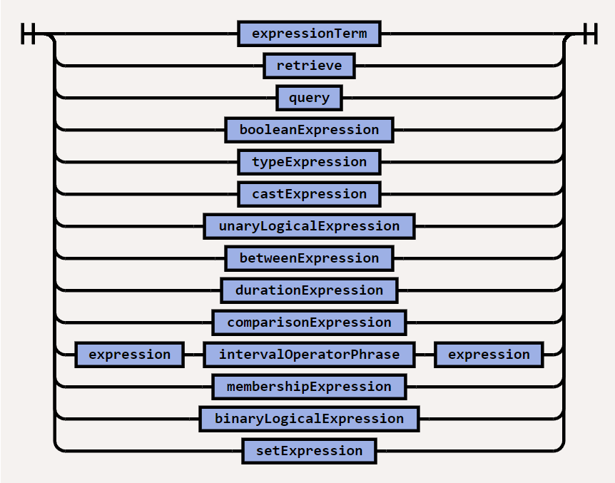
expression:
Copyright 2021 –PHAST

Slide 40
Plan
1) Transformation des indications thérapeutiques
  Périmètre et objectifs
  Modèles et standards sous-jacents
  Méthode de transformation
  Résultats et démo sur un exemple
2) Présentation technique
  Architecture
  Survol du CQL
3) Prise en main
  Ressources disponibles
  Utilisation des indications par des CDS
4) Questions/réponses
5) Conclusion
Copyright 2021 –PHAST

Slide 41
Questions Réponses

Slide 42
Plan
1) Transformation des indications thérapeutiques
  Périmètre et objectifs
  Modèles et standards sous-jacents
  Méthode de transformation
  Résultats et démo sur un exemple
2) Présentation technique
  Architecture
  Survol du CQL
3) Prise en main
  Ressources disponibles
  Utilisation des indications par des CDS
4) Questions/réponses
5) Conclusion
Copyright 2021 –PHAST

Slide 43





Feuille de route
Concertation
Profil FHIR
Atelier
Editeurs
Circuit
du médicament
Indications
CQL
Nouvelle version CIOdc
30/06
15/09
22/09
20/10
16/11
07/12
31/01/22
Atelier
Editeurs
Atelier
Editeurs
Formation
Hospitaliers
Circuit du
médicament en DC
Interop’Santé
CDS Hooks
Smart on FHIR
Utilisateurs et MOA
Copyright 2021 –PHAST

